Slide 1
OSMAN ERKAN KIZ ANADOLU İMAM HATİP LİSESİ

Slide 10
OKULUMUZUN ESKİ HALİ

Slide 14
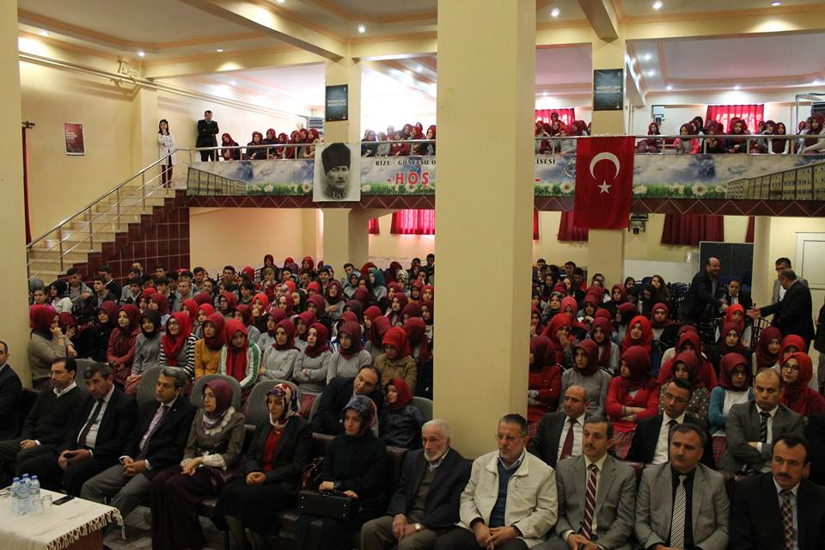
KONFERANS SALONU
350 Kişilik büyük bir konferans salonuna sahip

Slide 17
OKULUMUZUN YENİ HALİ

Slide 24
ÖĞRETMEN KADROMUZ
ÖĞRETMEN DAĞILIM CETVELİ | Kadrolu |  | Görevlendirme |  | Ücretli |  | Toplam
 | Bay | Bayan | Bay | Bayan | Bay | Bayan
İdareci | 4 | -- |  | -- | -- | -- | 4
İHL Meslek Dersleri / Arapça | -- | 4 |  | -- | -- |  | 4
Din Kültürü ve Ahlak Bilgisi | -- | 3 | -- | -- | -- | -- | 3
Edebiyat | 1 | 2 | -- | -- | -- | -- | 3
Türkçe | 1 | 1 | -- | -- | -- | -- | 2
Matematik / İlköğretim Matematik | 2 | 1 | 1 | -- | -- | -- | 4
Tarih | 1 | -- | -- | -- | -- | -- | 1
Coğrafya | 1 | -- | - | -- | -- | -- | 1
Sosyal Bilgiler | -- | 1 | -- | -- | -- | -- | 1
Fizik | -- | 1 | -- | -- | -- | -- | 1
Kimya | 1 | -- | -- | -- | -- | -- | 1
Biyoloji | -- | 1 | -- | -- | -- | -- | 1
Fen Bilgisi | -- | 1 | -- | -- | -- | -- | 2
Yabancı Dil (İngilizce) | 1 | 1 | -- | -- | -- | -- | 2
Felsefe Grubu | 1 | -- | -- | -- | -- | -- | 1
Beden Eğitimi | 1 | -- | -- | -- | -- | -- | 1
Resim | -- | -- | -- | -- | -- | -- | 0
Müzik | -- | -- | -- | -- | -- | -- | 0
Bilişim Teknolojileri | -- | -- | 1 | -- | -- | -- | 1
Rehber Öğretmen | 1 | -- | -- | -- | -- | -- | 1
TOPLAM | 31 |  | 2 |  | - |  | 33
ÖĞRETMEN KADROMUZ
ÖĞRETMEN DAĞILIM CETVELİ | Kadrolu |  | Görevlendirme |  | Ücretli |  | Toplam
 | Bay | Bayan | Bay | Bayan | Bay | Bayan
İdareci | 3 | -- |  | -- | -- | -- | 3
İHL Meslek Dersleri / Arapça | 2 | 2 | 1 | -- | -- | -- | 5
Din Kültürü ve Ahlak Bilgisi | 1 | 2 | -- | -- | -- | -- | 3
Edebiyat | -- | 1 | -- | -- | 1 | 1 | 3
Türkçe | 1 | 1 | -- | -- | -- | -- | 2
Matematik / İlköğretim Matematik | 2 | 1 | -- | -- | -- | -- | 3
Tarih | 1 | -- | -- | -- | -- | -- | 1
Coğrafya | -- | -- | 1 | -- | -- | -- | 1
Sosyal Bilgiler | -- | 1 | -- | -- | -- | -- | 1
Fizik | 1 | -- | -- | -- | -- | -- | 1
Kimya | 1 | -- | -- | -- | -- | -- | 1
Biyoloji | -- | 1 | -- | -- | -- | -- | 1
Fen Bilgisi | 1 | -- | -- | 1 | -- | -- | 2
Yabancı Dil (İngilizce) | 1 | -- | 1 | -- | -- | 1 | 3
Felsefe Grubu | -- | 1 | -- | -- | -- | -- | 1
Beden Eğitimi | 1 | -- | -- | -- | -- | -- | 1
Resim | -- | -- | -- | 1 | -- | -- | 1
Müzik | -- | -- | -- | -- | -- | -- | --
Bilişim Teknolojileri | -- | 1 | -- | -- | -- | -- | 1
Rehber Öğretmen | -- | 2 | -- | -- | -- | -- | 2
TOPLAM | 28 |  | 5 |  | 3 |  | 36

Slide 25
OKULUN FİZİKİ YAPISI
Binanın Özellikleri | Tek Blok 3 Kat
Binanın Mülkiyeti | Güneysu İlim Öğrenenlere Yardım Vakfı
Binanın Yerleştiği Alan | 828 M²
Bahçe Alanı | 3000 M²
Müdür Odası | 1
Müdür Baş Yard.Odası | 1
Müdür Yardımcısı Odası | 1
Memur Odası | 1
Muhasebe Odası | --
Öğretmenler Odası | 1
Yardımcı Personel Odası | -
Rehberlik ve Pisk.Danış.Odası | 2
Derslik Sayısı | 17
Bilişim Teknolojileri Sınıfı | 1
Kimya-Biyoloji Laboratuarı | 1
Konferans Salonu | 1 (350 koltuk)
Fotokopi ve Baskı Odası | -
Mescit | 1(100 Kişilik)
WC – Lavabo | Yeterli sayıda (Öğretmen ve Öğrenci için)
Isınma Durumu | Kaloriferli (Doğalgaz)
Aydınlatma Durumu | Elektrik
Kanalizasyon Durumu | İlçe Kanalizasyonuna Bağlı
Kütüphane | 1 (1000 Kitaptan Fazla)

Slide 26
PANSİYON
Yeri | Okul binası yanı bağımsız bina
Öğrenci kapasitesi | 72
Yatakhane sayısı | 14
Nöb. Öğr.Ve Belletmen Odası | 2
Depo | 2
Etüt Salonu | 4
Revir | 1
Banyo | 15 her yatakhanede banyo var ayriyeten 7 adet ortak kullanımda olan banyolar mevcuttur.
Sosyal etkinlik odası | 1
WC – Lavabo | 13 WC-19 Lavabo
Mutfak | 1
Yemekhane | 1 (Bir anda100 kişinin yemek yiyebileceği kapasitede)
Kiler | 1
Dinlenme Salonu | Televizyon -Çay Salonu
Isınma Durumu | Kaloriferli (Doğalgaz)
Aydınlatma durumu | Elektrik

Slide 27
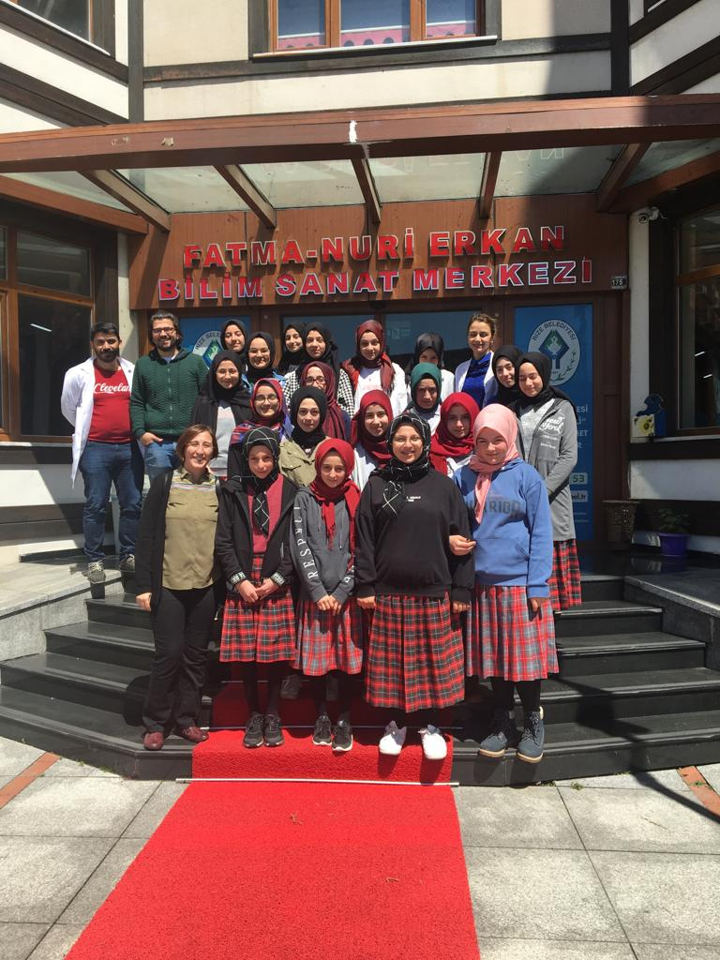
ÖNCEKİ YILLARA AİT ETKİNLİKLERİMİZ
BİLSEM GEZİMİZ

Slide 28
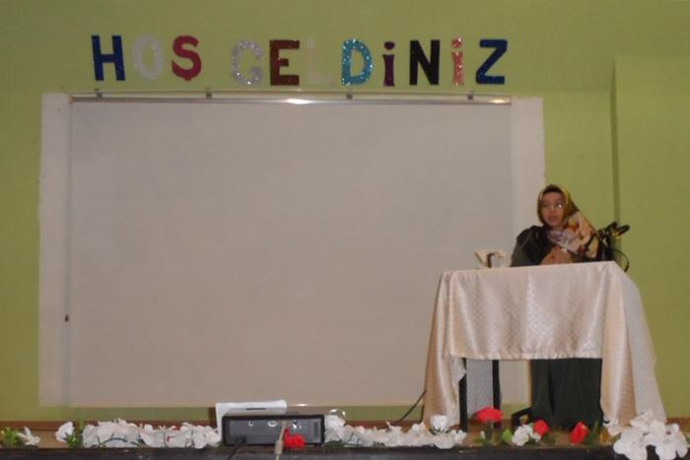
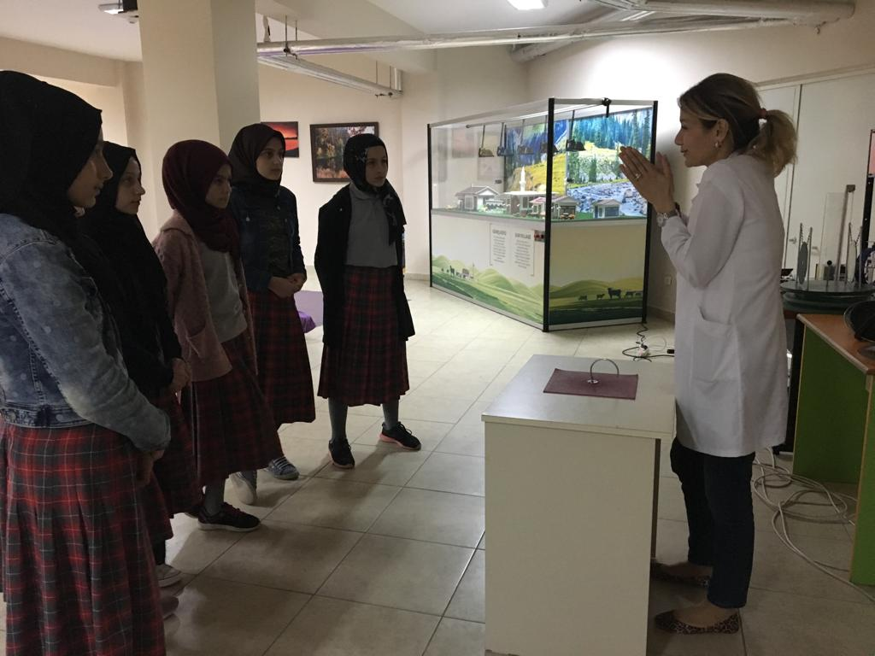

Slide 29
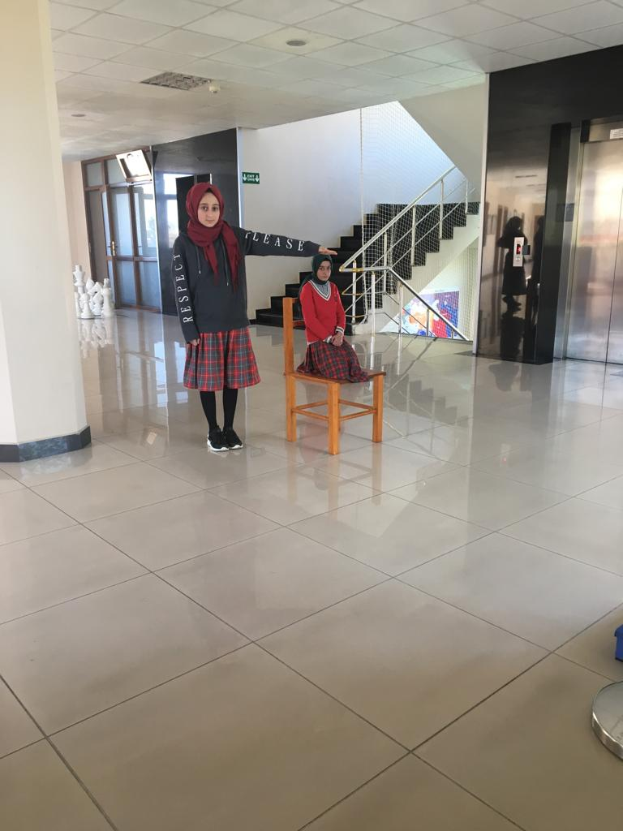

Slide 30
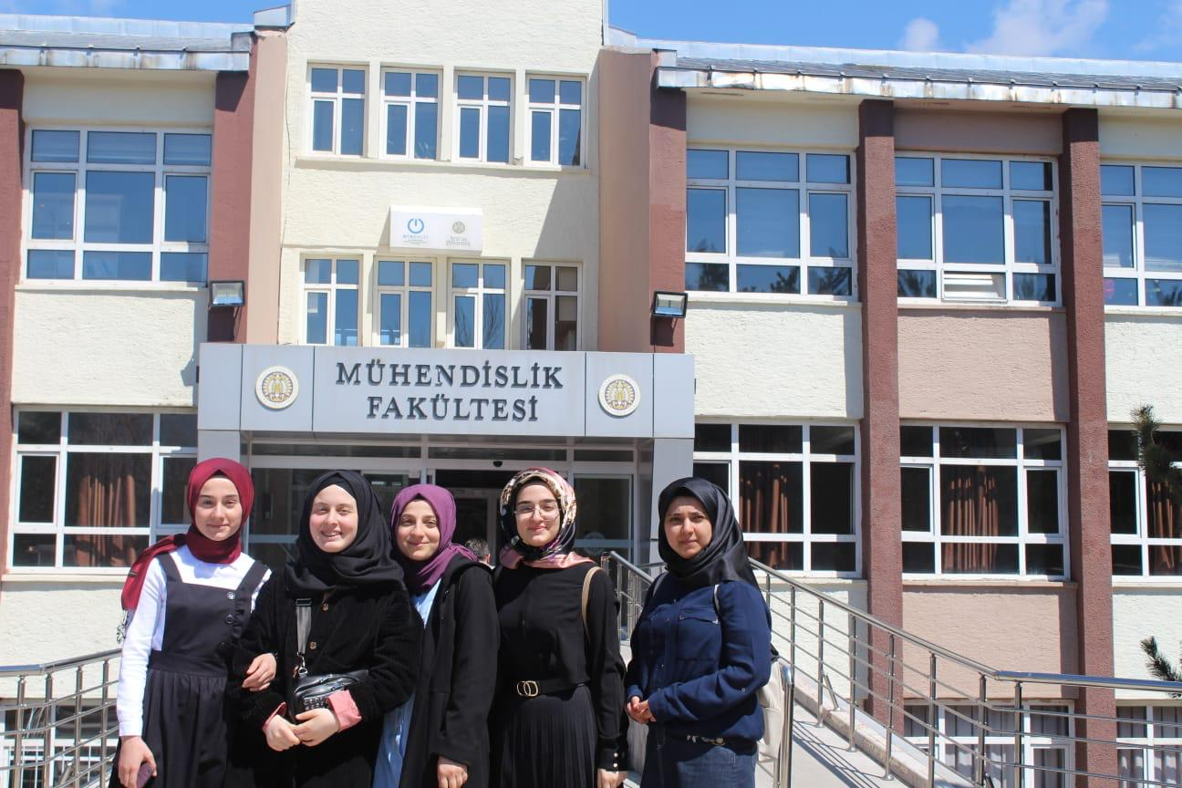
ÜNİVERSİTE GEZİLERİMİZ

Slide 31
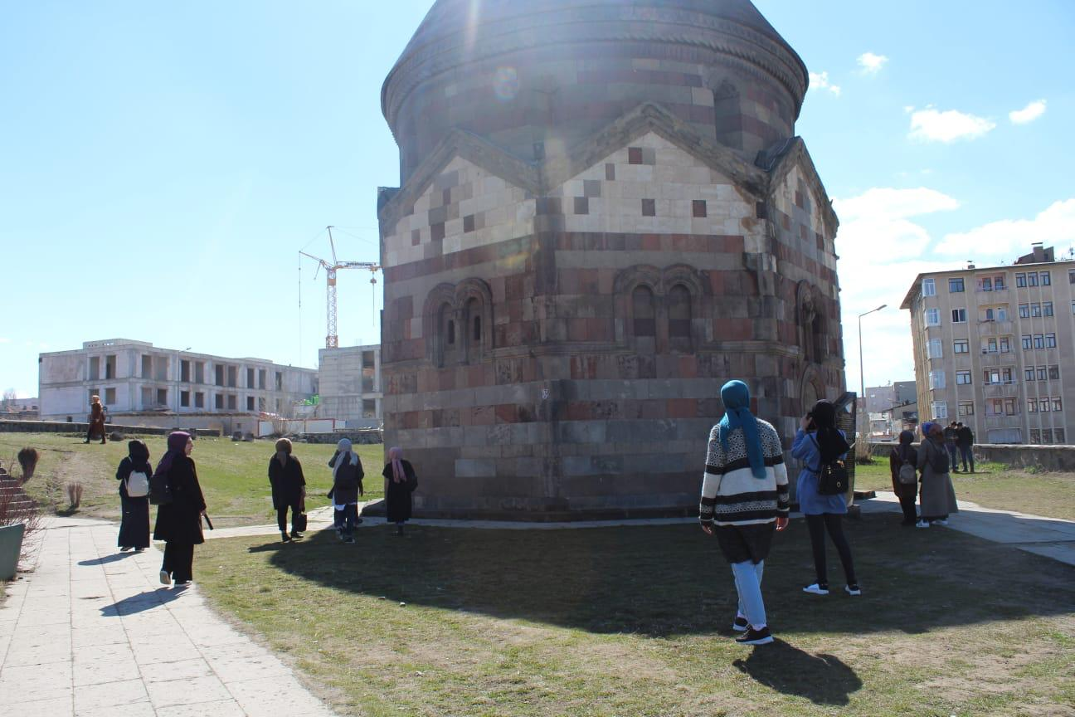

Slide 32
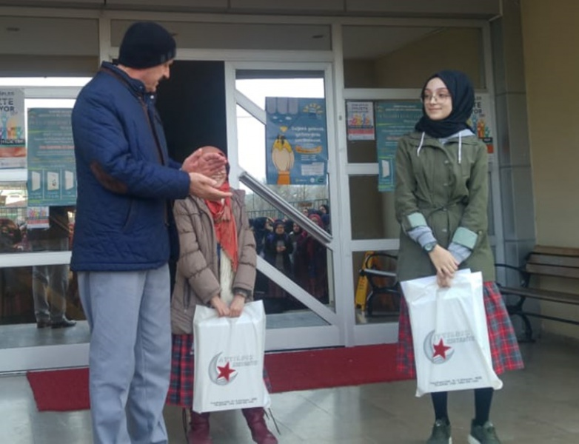
Öğrencilerin Ödüllendirilmesi

Slide 34
19 MAYIS ÜNİVERSİTESİ’NE GEZİ

Slide 36
Anaokuluna Ziyaret

Slide 37
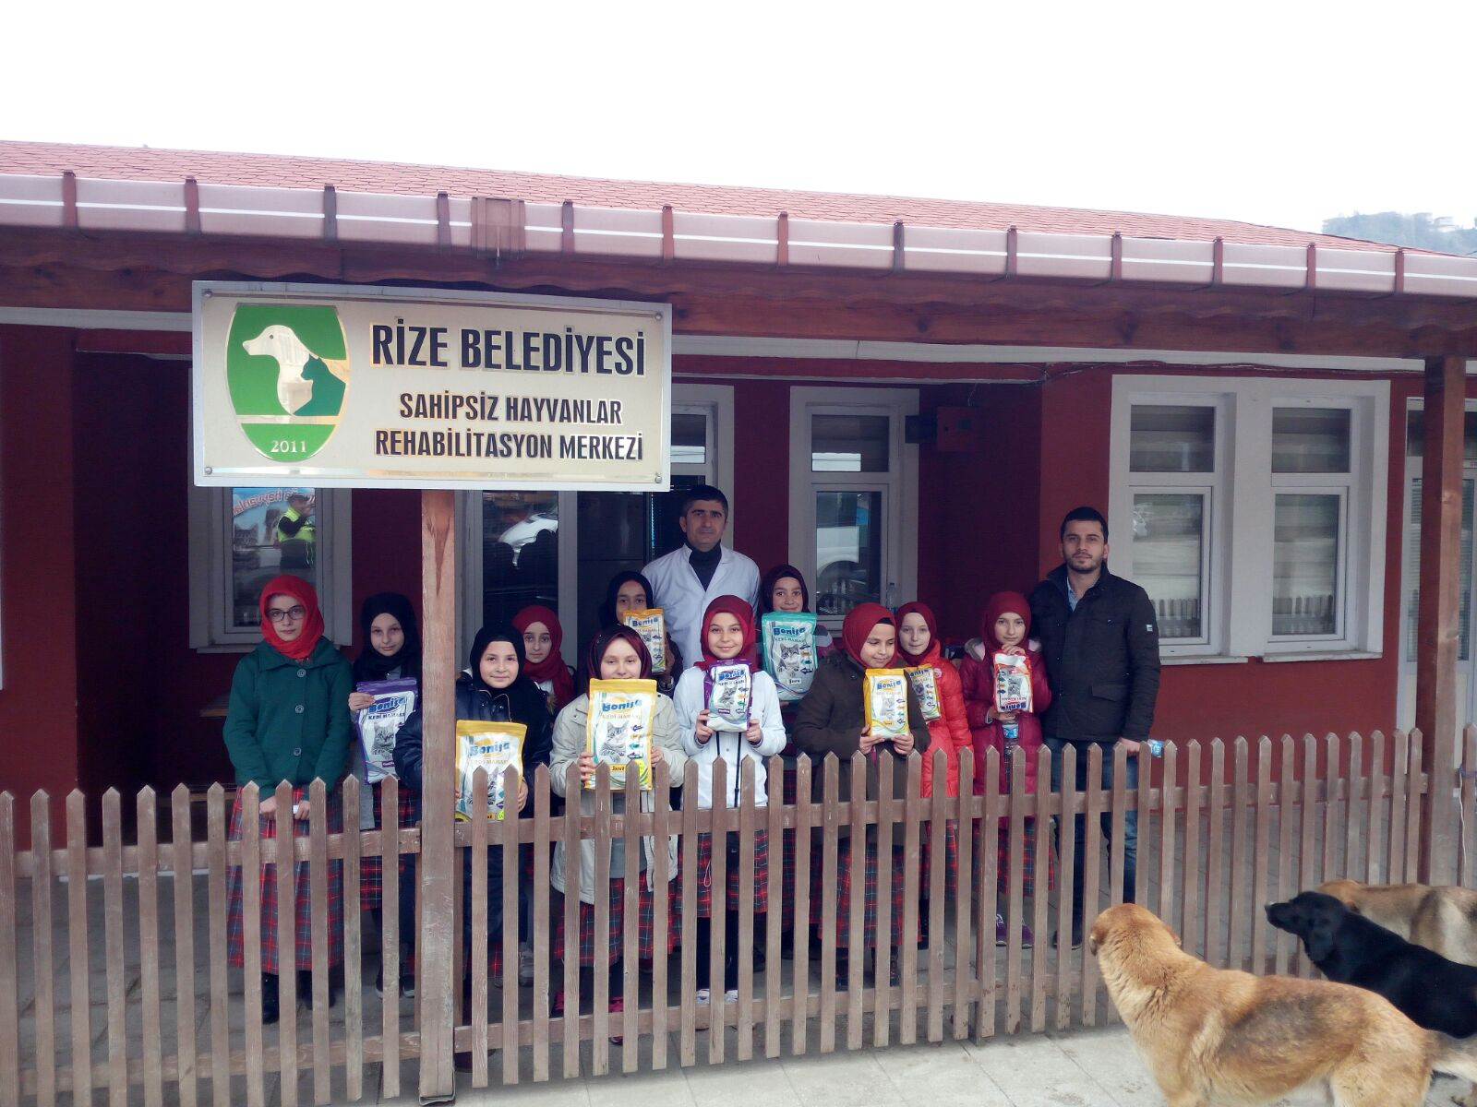

Slide 38
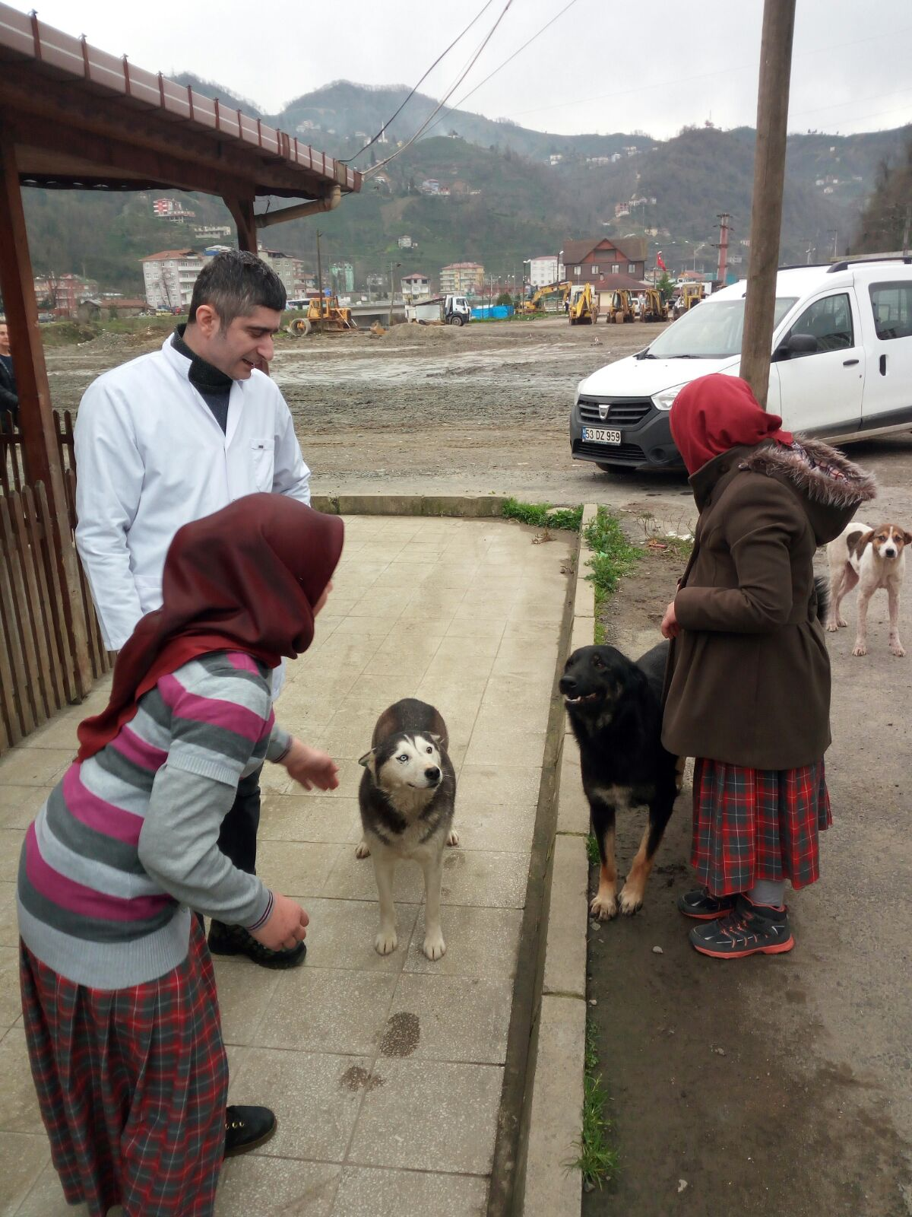

Slide 39
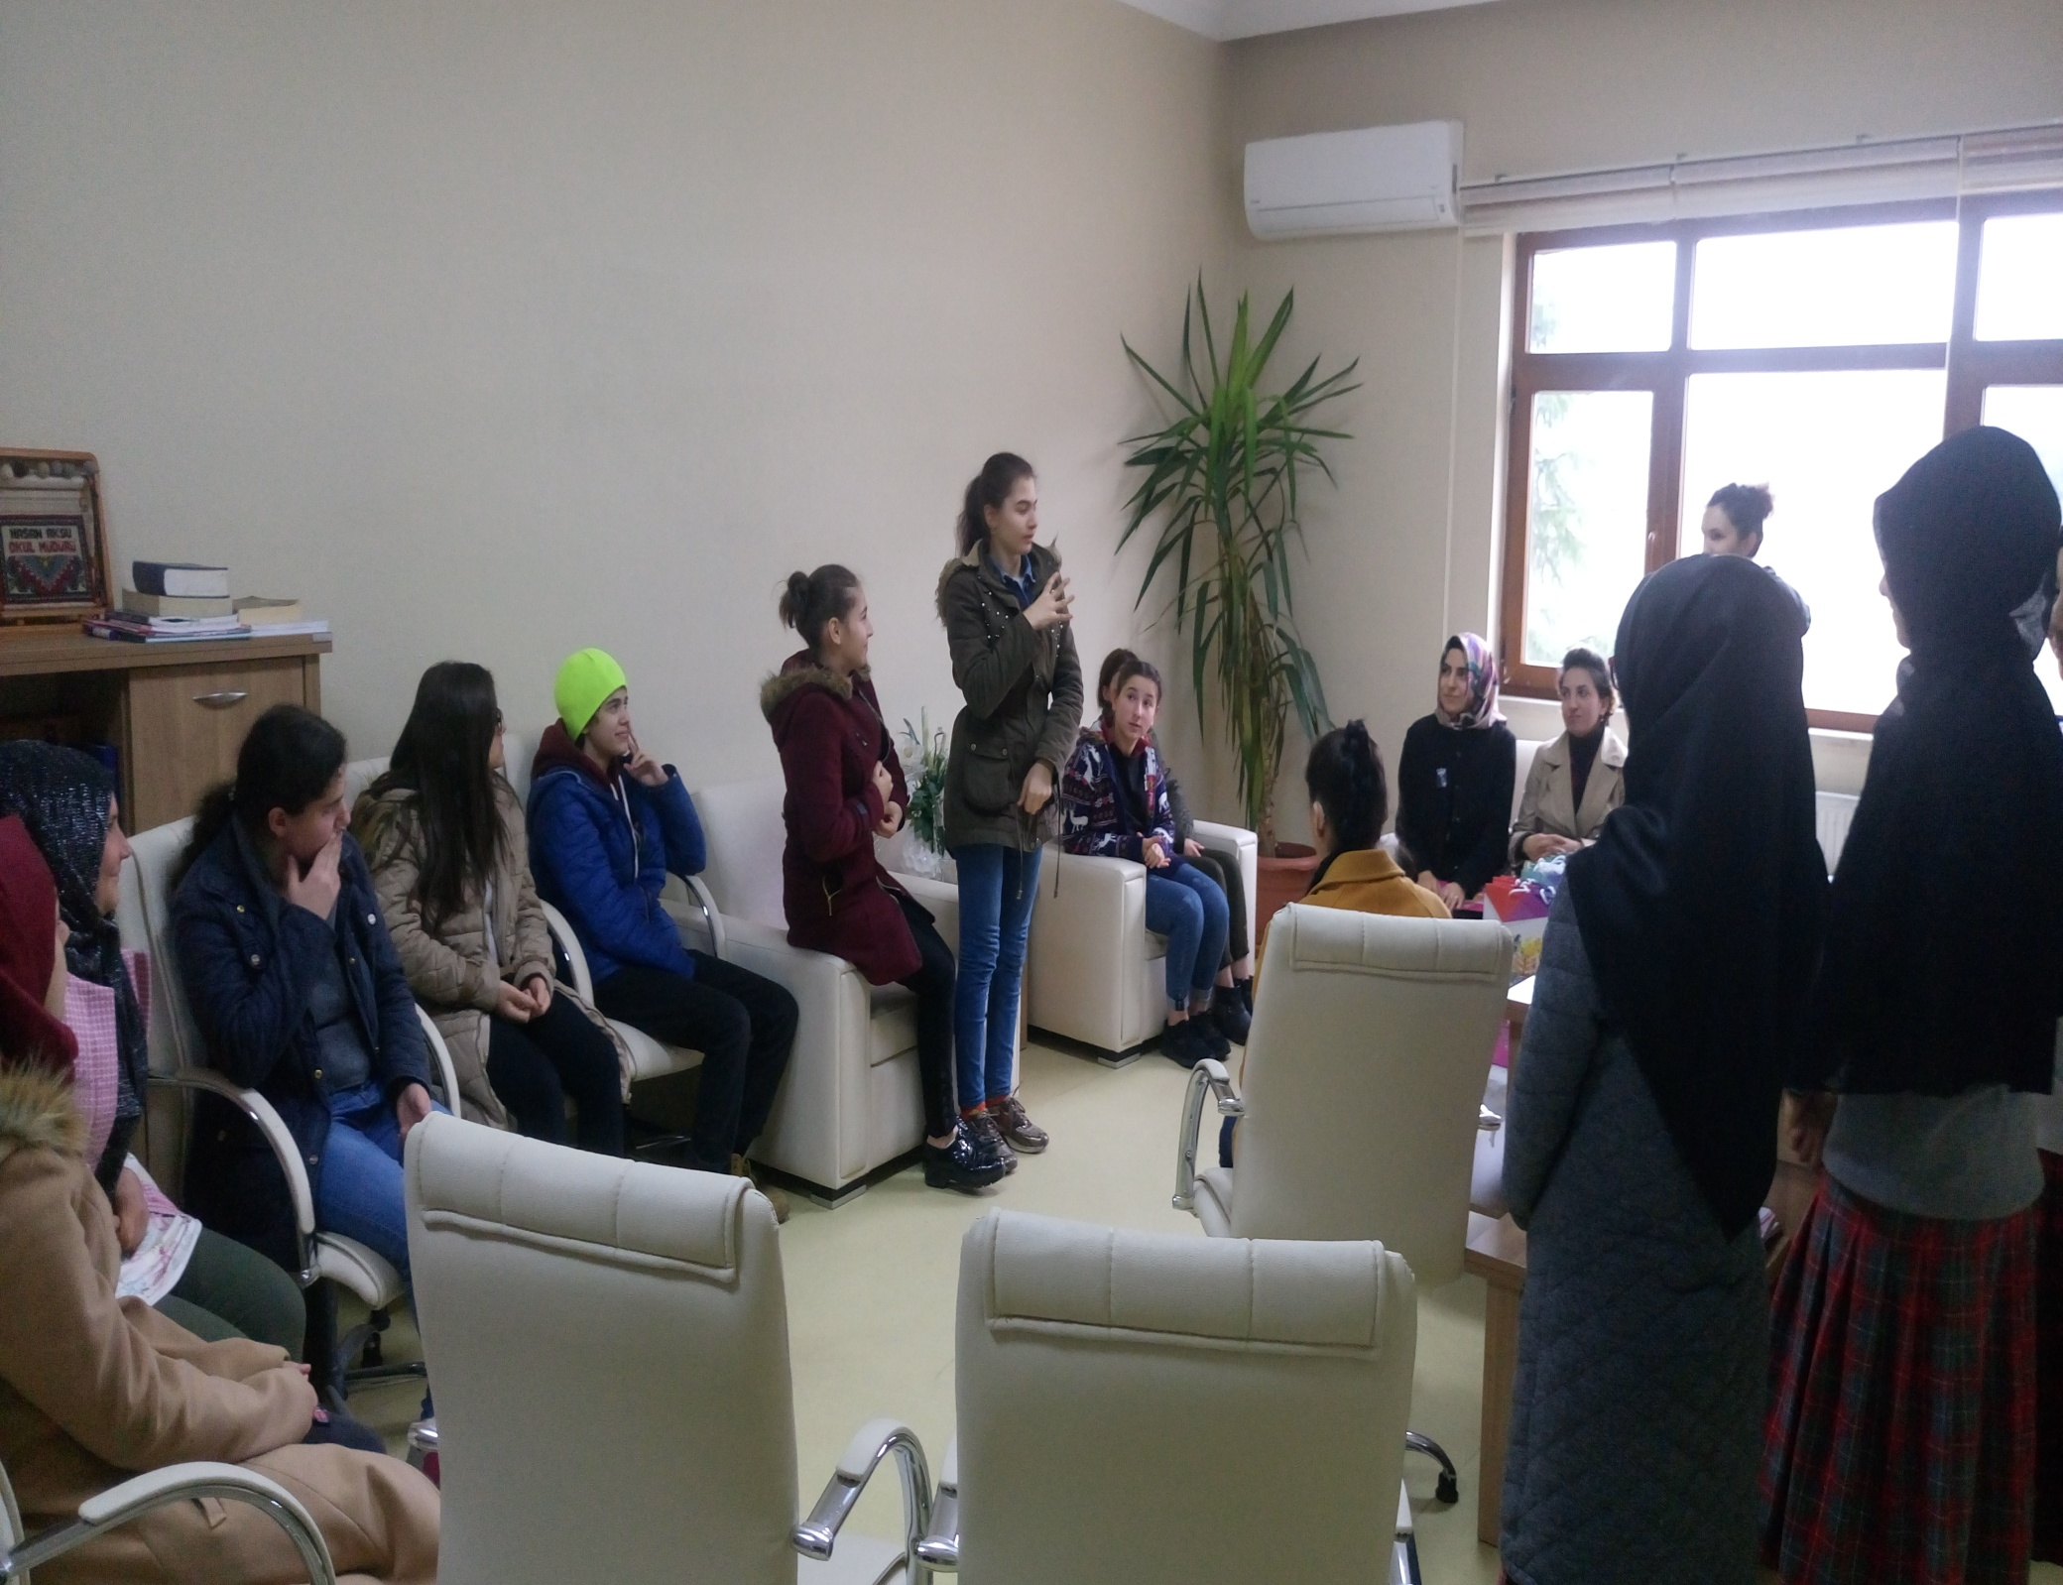

Slide 40
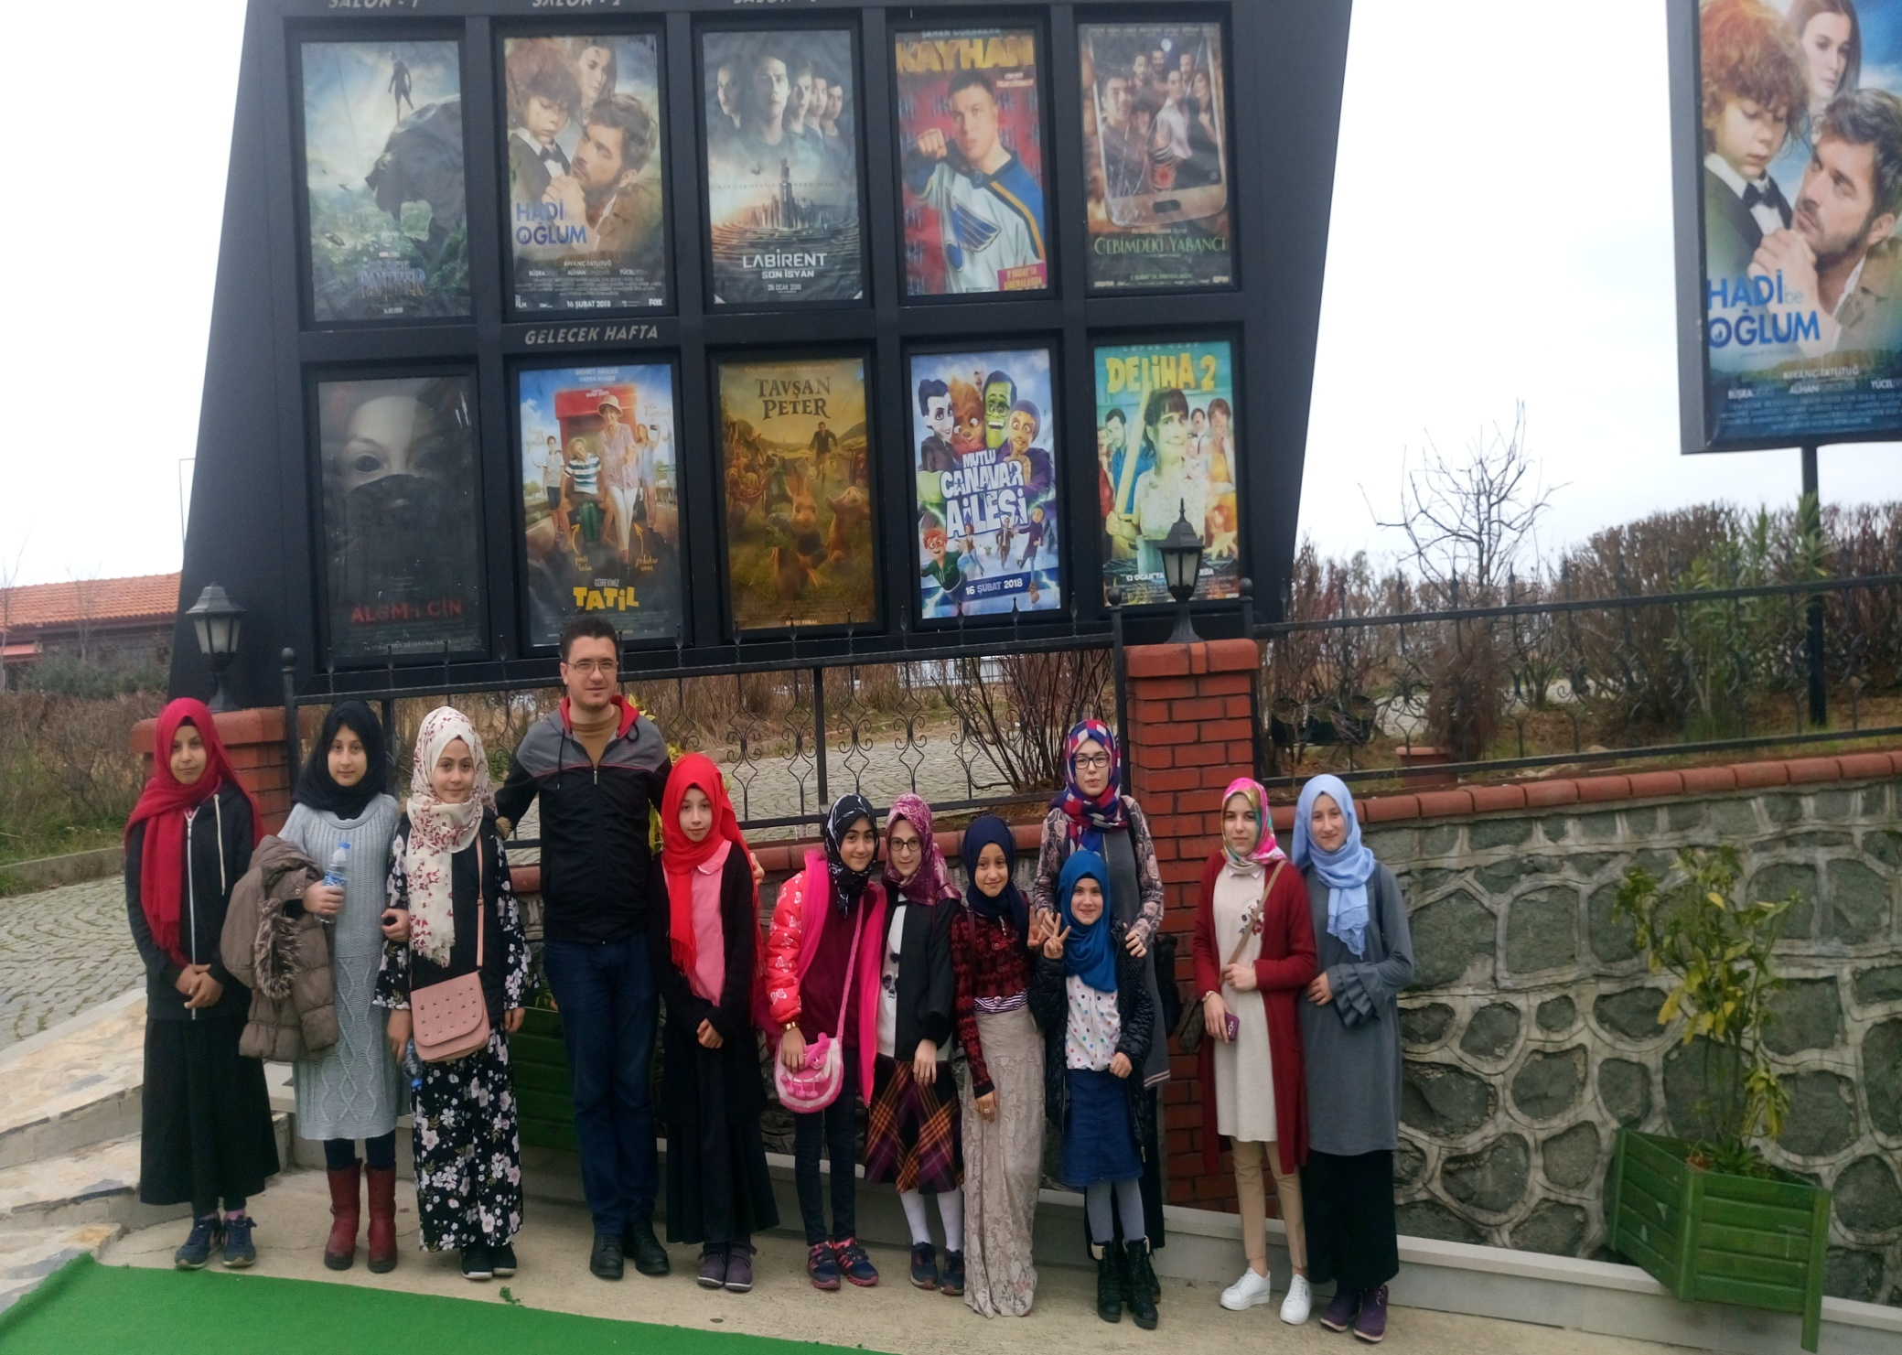

Slide 41
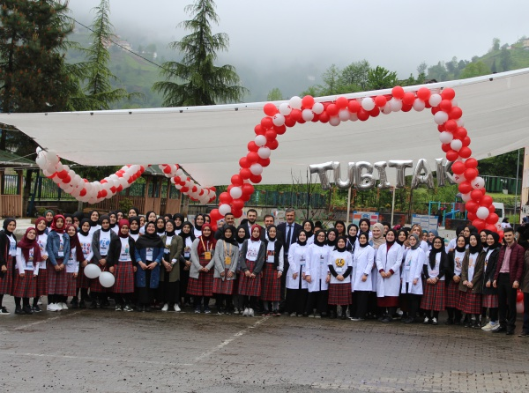

Slide 42
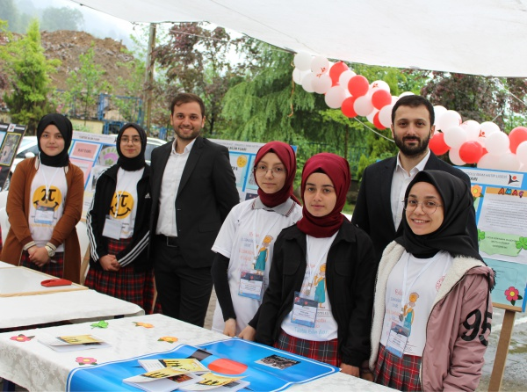

Slide 43
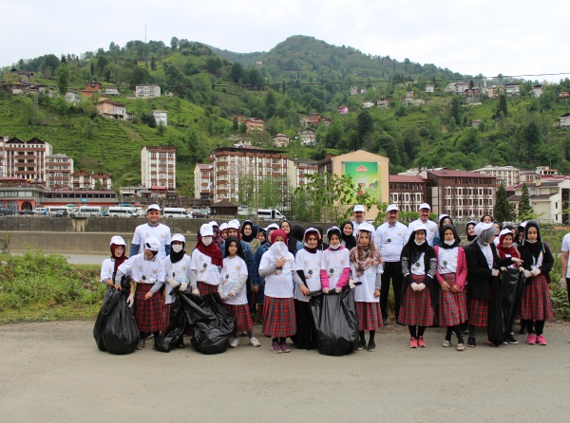

Slide 44
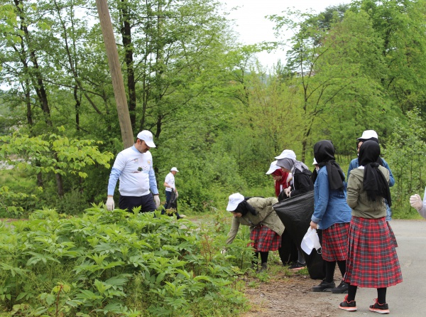

Slide 45
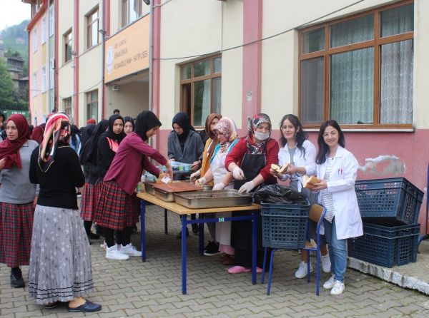

Slide 46
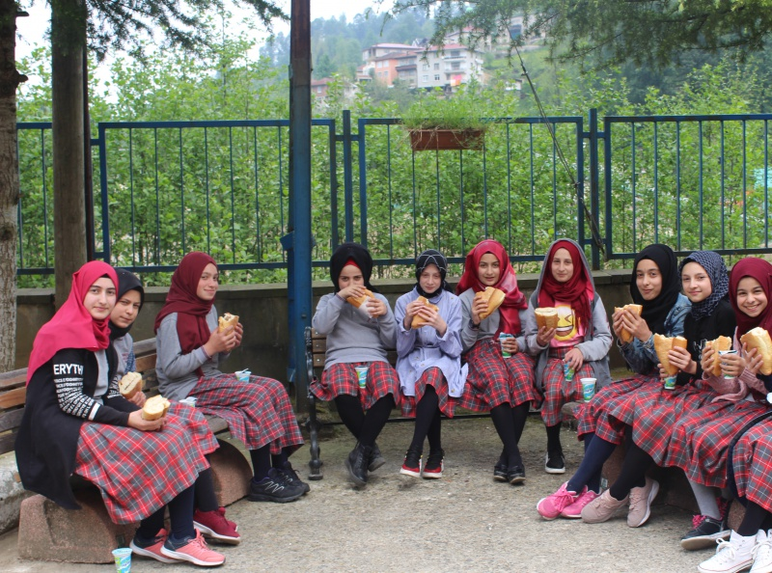

Slide 47
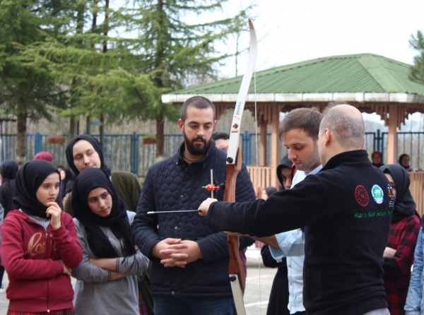

Slide 48
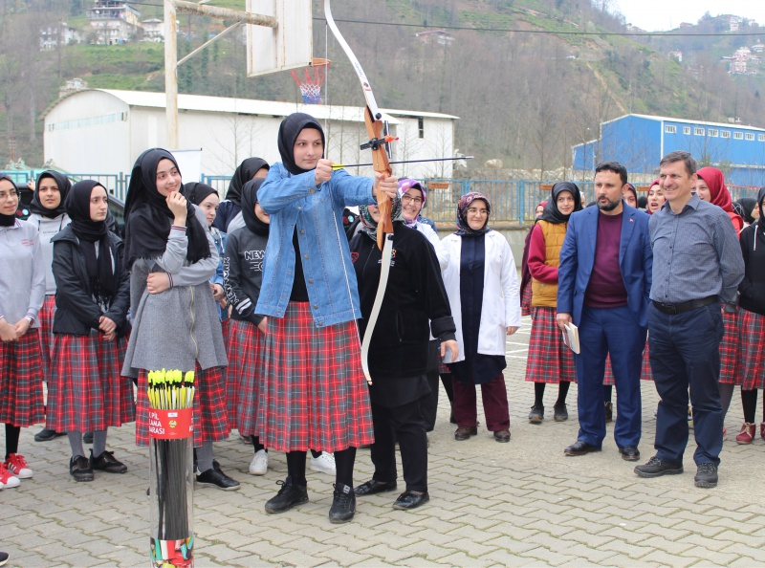

Slide 49
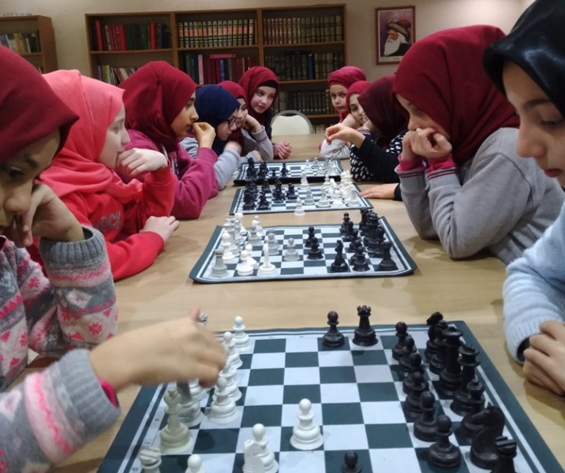

Slide 50
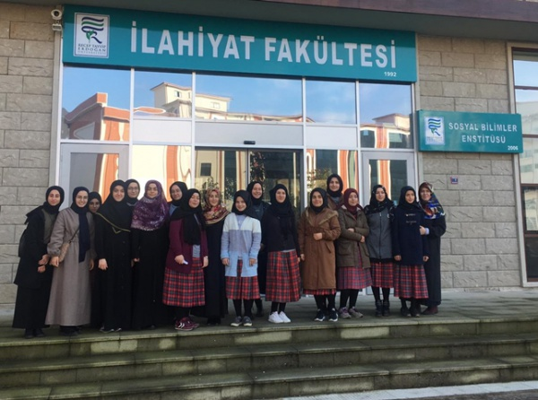

Slide 51
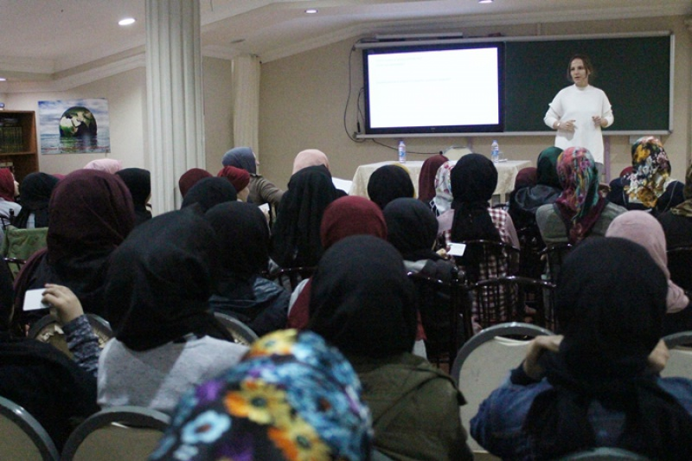

Slide 52
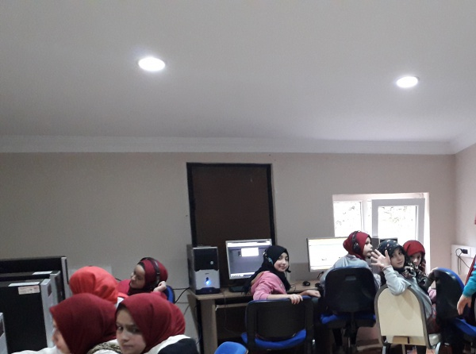

Slide 53
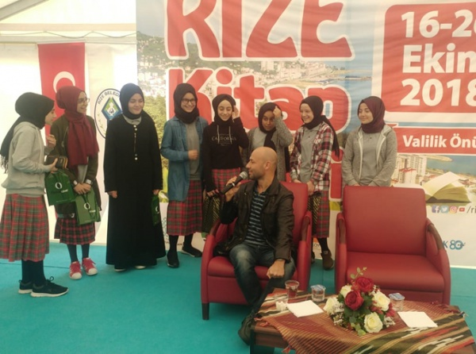

Slide 54
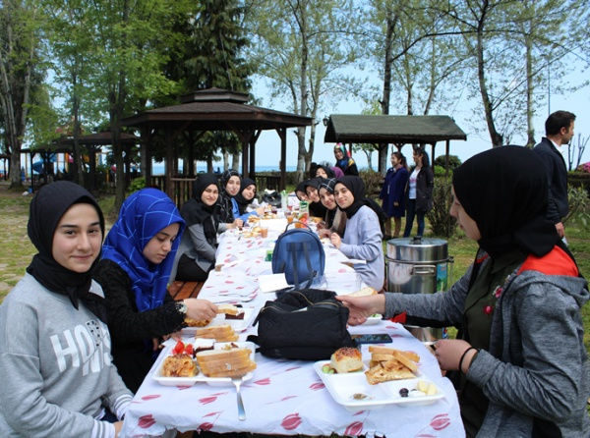

Slide 55
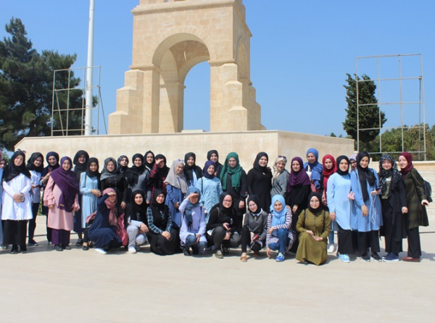

Slide 56
YENİ YILA AİT ETKİNLİKLERİMİZ

Slide 57
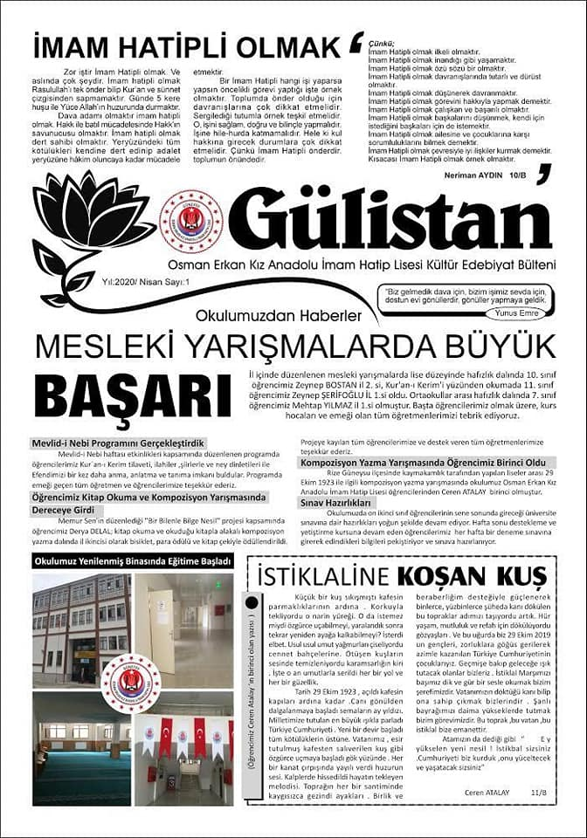
OKULUMUZ EDEBİYAT BÜLTENİ GÜLİSTAN

Slide 58
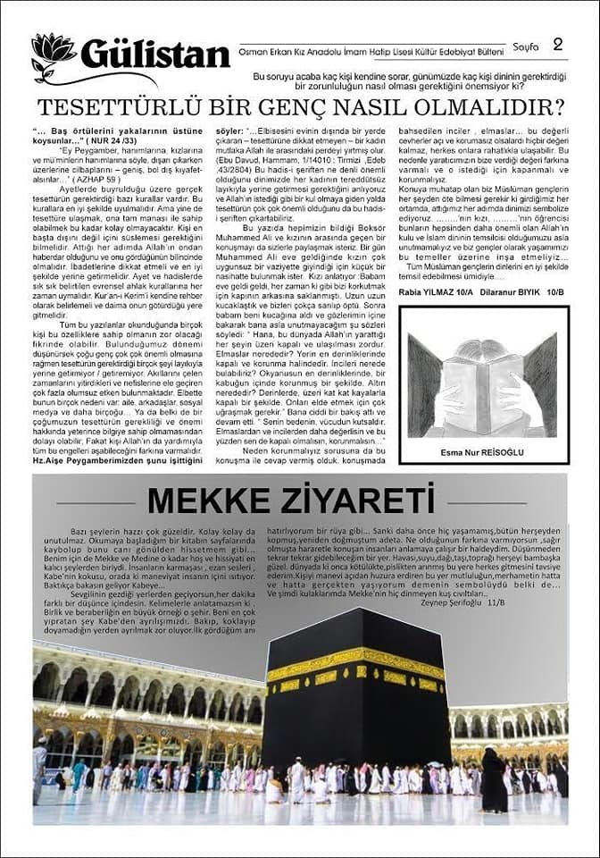

Slide 59
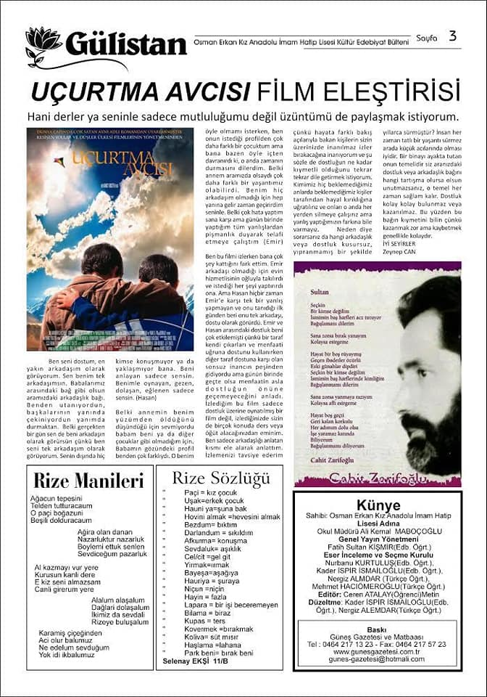

Slide 61
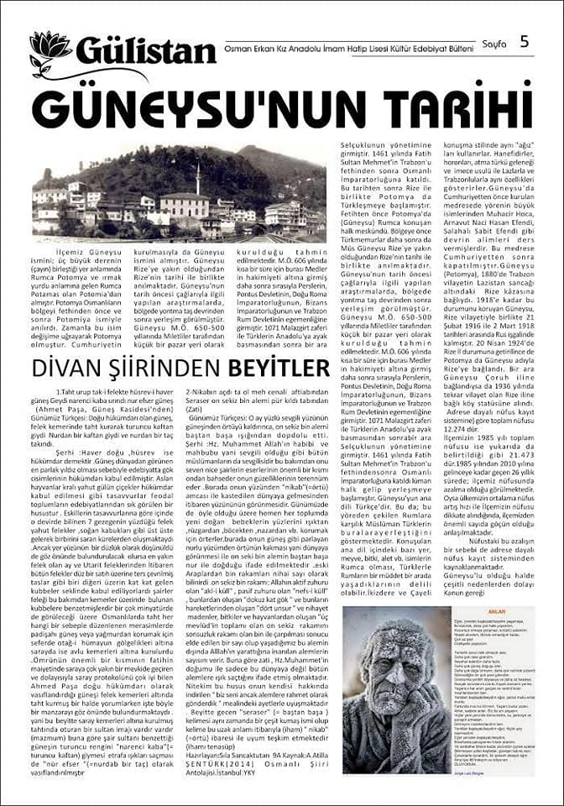

Slide 63
Okulumuzun temel amacı öğrencilerimizin okulu sevmelerini, kendilerini okula ait hissetmelerini sağlamaktır.
Sizleri de aramızda görmekten mutluluk duyarız.
twitter adresimiz:@GneysuOsmanErk1
https://www.instagram.com/goekaihl/
https://www.facebook.com/guneysuosmanerkankizanadoluimamhatiplisesi/
WEB :http://goekaihl.meb.k12.tr
Telefon :04643441378

